Slide 1
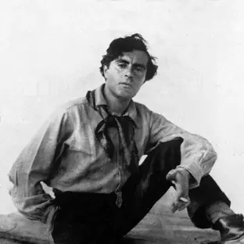
140 років від дня народження Амедео Модільяні
1884–1920

Slide 2
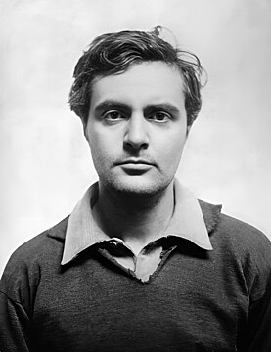
Амедео Модільяні (Amedeo Clemente Modigliani, 12.07.1884, Ліворно, Італія – 24.01.1920, Париж, Франція) – один з найвідоміших італійських живописцев, скульптор художник-експресіоніст кінця ХІХ – першої чверті ХХ століття, адепт «Паризької художньої школи».

Slide 3
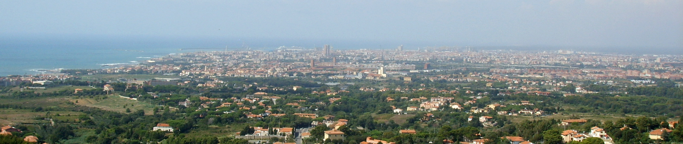
Народився Амедео Модільяні в 1884 році в Ліворно. У той час Італія називалась Королівство Італія. Його батьки були євреями-сефардами, у родині було четверо дітей. Його справжнє ім’я було Єдіда, він був найменшим та йому судилося стати найяскравішим представником експресіонізму.

Slide 4
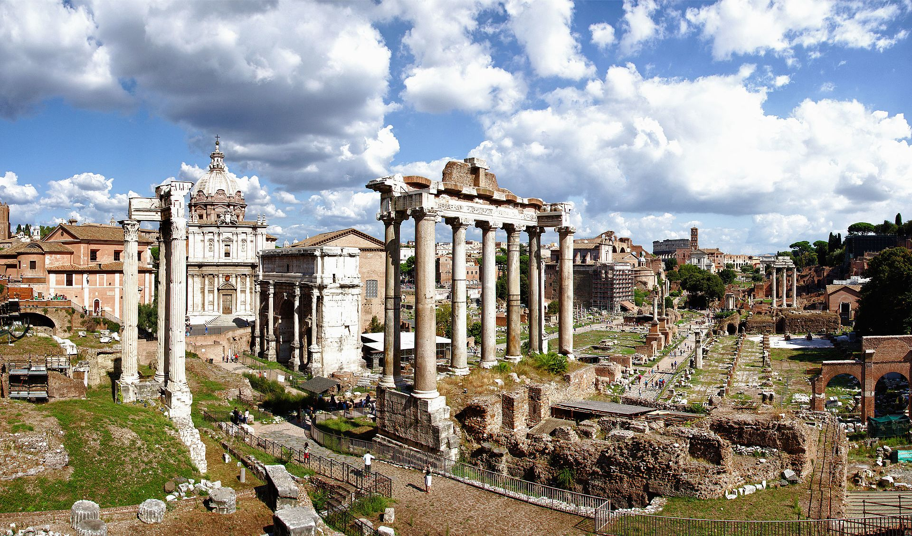
Дитячі роки та юність Модільяні пройшли в Італії. Оточення красою та численні пам’ятки архітектури вплинули на розвиток його особисті майбутнього митця. У сферу його інтересів входило античне мистецтво та мистецтво епохи Відродження. Це дуже допомогло йому в подальшому розвитку і багато в чому вплинуло на його сприйняття дійсності.

Slide 5
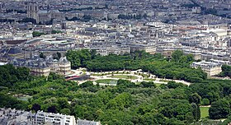
Період, коли Модільяні формувався як особистість та як митець, подарувало світові чимало талановитих майстрів. У цей період переглядалось ставлення до мистецтва минулого, формувалися нові художні течії і напрямки. У 1906 році Модільяні переїхав до Парижу.
Як і майстри епохи Відродження, Модільяні, у першу чергу, цікавили люди, а не предмети. У його творчому доробку збереглося всього лише декілька пейзажів, а інші жанри живопису його абсолютно не цікавили. До того ж, аж до 1914 року він практично повністю присвятив себе виключно скульптурі. У Парижі Модільяні познайомився і потоваришував з численними представниками богеми, у тому числі з Пабло Пікассо.

Slide 6
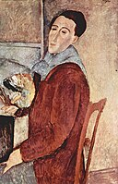
Модільяні завжди стояв осторонь від усіх відомих модних течій, його творчість – це справжнє явище в історії мистецтва. На жаль, про життя художника збереглося дуже мало документальних свідчень і оповідань, яким можна на 100% довіряти. За життя майстра його не розуміли і абсолютно не цінували, картини не продавалися. Проте, після його смерті в 1920 від менінгіту, спровокованого туберкульозом, світ усвідомив, що втратив генія. Якби він міг це побачити, то оцінив би іронію долі. Картини, при його житті не приносили йому навіть шматка хліба, на початку XXI століття пішли з молотка за нечувані суми, що обчислювалися десятками мільйонів доларів. Воістину, щоб стати великим, потрібно померти в злиднях і невідомості.
Автопортрет, 1919

Slide 7
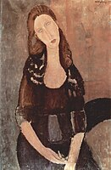
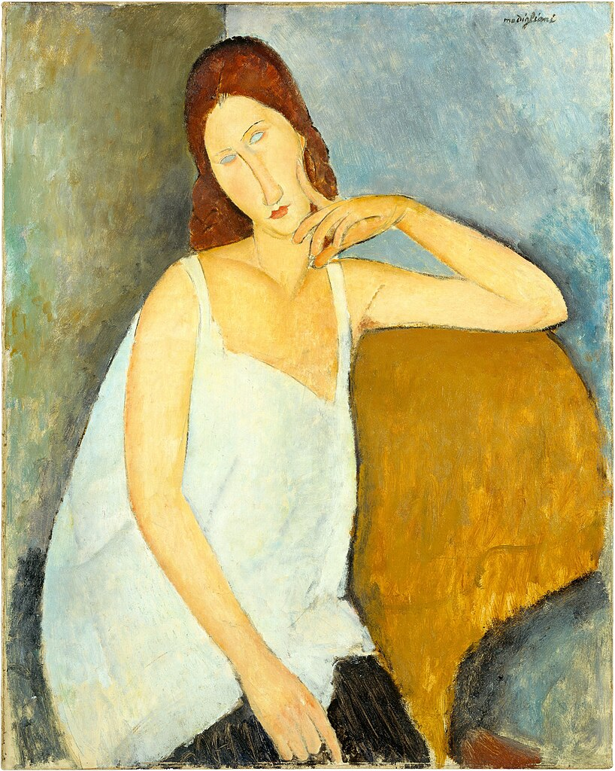
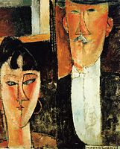
Живопис Модільяні прийнято відносити до експресіонізму, але його творчість не можливо трактувати однозначно. Він один з перших привніс емоції у картини з оголеними жіночими тілами – ню. У них є еротизм і сексуальна привабливість, але не абстрактна, а цілком реальна та звичайна. На картинах Модільяні відображені неідеальні красуні, а живі жінки з тілами, позбавленими досконалості, тим самі привабливі. Саме ці картини стали сприйматися як вершина творчості художника, його унікальне досягнення.
Porträt der Jeanne Hébuterne, 1918
Наречені, 1915—1916

Slide 8
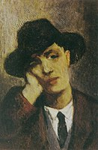
Він прожив лише 35 років. За свого життя досяг таких висот, які є недоступними для багатьох, хто дожив до похилого віку. У нього була тяжка хвороба легень. В 11 років він перехворів на плеврит, а потім на тиф – це дуже тяжка хвороба, після якої багато хто не виживав. Але Амедео вижив. Фізична слабкість не завадила розвиватися його таланту, хоча і рано звела в могилу красивого молодого чоловіка.
Автопортрет у капелюсі, 1907

Slide 9
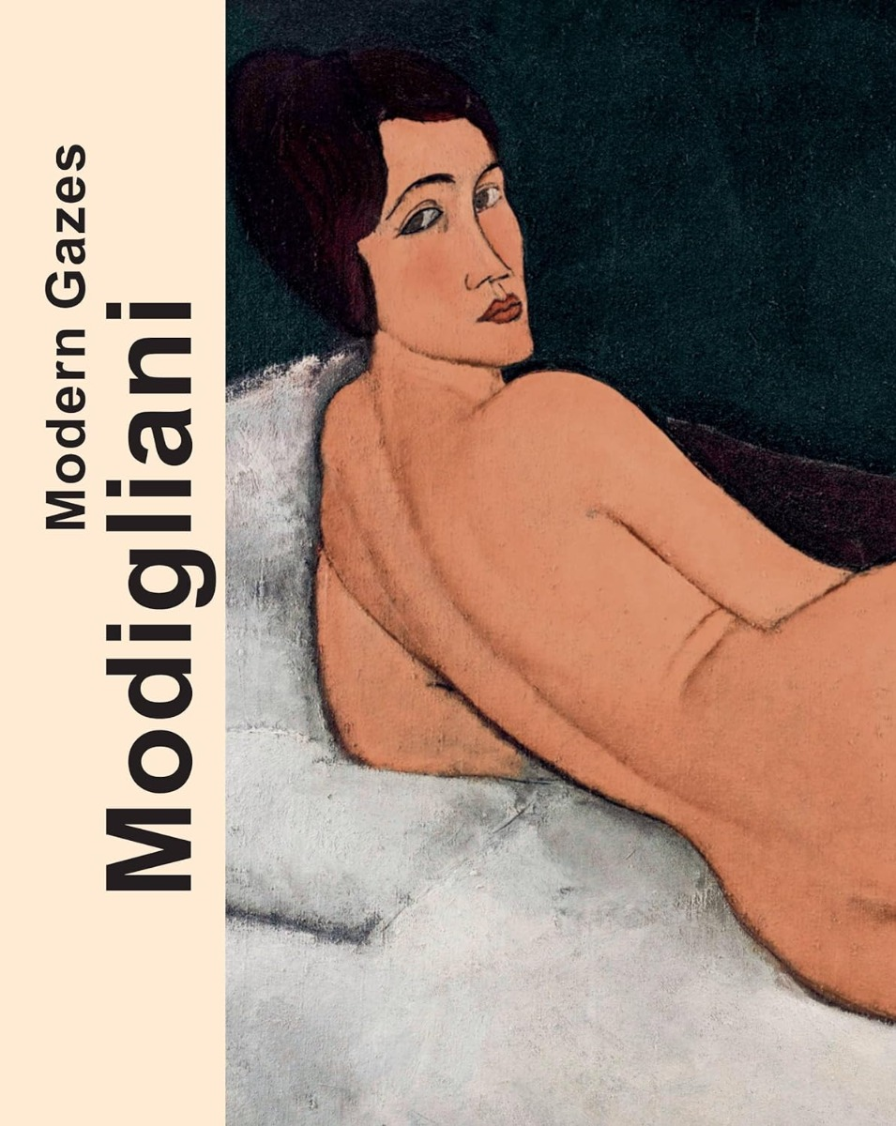
Modern Gazes. Modigliani / Modern Gazes. – Prestel, 2023. 256 р.
A groundbreaking new perspective on the painter’s scandalous nudes.
Among the most celebrated works of Modigliani’s brief but brilliant career are his large-format nudes. Drenched in color and glowing with the artist’s deep appreciation of women and the female form, these works ushered in a new era of nude portraiture, while also causing an enormous scandal.
This stunning exhibition catalog offers a new perspective on this aspect of Modigliani’s work by examining for the first time his portraits of emancipated women sporting coupe garçonnes haircuts and wearing loin cloths. Modigliani was one of the first chroniclers of the femme moderne, which also influenced his nude painting and the scandal they caused.
Featuring lavish reproductions and astute texts by leading scholars, this volume also examines Modigliani’s cultural context in European Classicism, from Toulouse-Lautrec and Cezanne to the work of his contemporaries, including Paula Modersohn-Becker, Gustav Klimt, Egon Schiele, Jeanne Mammen and Wilhelm Lehmbruck; and traces his impact on future European Modernism and New Objectivity.

Slide 10
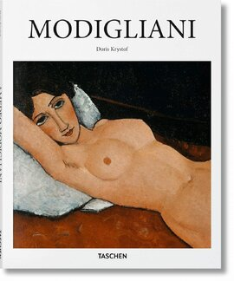
Дорис Кристоф .Модільяні (Modigliani) / Дорис Кристоф. – Taschen, 2004. – 96 р.
In endless odes to the female form, Amedeo Modigliani (1884–1920) traced elongated bodies, almond eyes, and his own name into art history. His languid female subjects are as instantly recognizable as they are startling, sensual, and swan-necked.
Modigliani's unique figuration corresponded to his own personal idea of beauty, but drew upon a rich variety of visual influences, including contemporary Cubism, African carvings, Cambodian sculptures, and 13th-century painting from his native Italy. Although most renowned for his nude females, he applied similar stylistic techniques to portraits of male artistic contemporaries such as Pablo Picasso, Jean Cocteau, and Cham Soutine.
With key works from his highly individualistic repertoire, this book introduces Modigliani's brief but revered career at the heart of Paris’s early modernist hotbed. Джерело: https://nashformat.ua/products/modigliani-943551

Slide 11
Список використаних джерел:
Історія життя Амедео Модільяні [Електронний ресурс]. – Режим доступу: https://365days.com.ua/chastyna-1-istoriya-zhyttya-amedeo-modilyani/. – Заголовок з екрану.
Амедео Модільяні [Електронний ресурс] // Вікіпедія. – Режим доступу:
https://uk.wikipedia.org/wiki/%D0%90%D0%BC%D0%B5%D0%B4%D0%B5%D0%BE_%D0%9C%D0%BE%D0%B4%D1%96%D0%BB%D1%8C%D1%8F%D0%BD%D1%96. – Заголовок з екрану.

